Slide 1
在线支付系统设计展示
——在线预订子系统
组长：王伟杰 组员：李志民 戴卿

Slide 2
Introduction

Slide 3
项目背景
随着互联网技术的不断发展，网上购物已经成为了以中国=互联网与交易领域相结合的新型购物形式。与传统购物方式相比，网购有着诸多优势。首先，网购可以让购买者全国各地货比三家，从而选择最优惠的商品。其次，网购提供送货上门服务，让购买者无需出门即可购物。此外，网购还提供个性化推荐与灵活方便的下单服务，让购买者更加便捷地购物。另外，网购还提供过去购买者的意见作为参考，让购买者更加明智地选择商品。卖家也可以通过互联网扩大客户群体，从而提高销售额。网购范围不断扩展，与酒店订购、机票预订等平台合作提升了网购的范围。
在互联网技术的推动下，网购在国内外取得了较快的发展。随着这项技术服务的飞速发展，网购已经积累了大量的用户，用户群体年龄分布广。网上交易系统也成为了一个热门开发领域，相关技术开发包括付款交易处理等。总之，网购已经成为了人们生活中不可或缺的一部分，未来网购的发展前景也非常广阔，在线支付平台的需求量非常庞大。

Slide 4
功能需求概述
序号 | 功能 | 功能描述
1 | 酒店/航班/商品搜索功能 | 用户根据住宿地点、酒店名称、住宿时间等关键字搜索酒店信息，根据出发地、目的地、出发日期等关键字搜索航班信息，根据商品名称、商品类别等关键字搜索商品信息
2 | 信息显示功能 | 用户搜索结果包括搜索内容的基本信息，酒店信息如名称、地点、联系电话、星级、反馈评分、房型以及对应价格等，航班信息如出发地、目的地、起降时间、价格、航空公司等，商品信息如名称、类别、价格、产地等
3 | 预订功能 | 用户选择具体的酒店房间/航班/商品后，由系统生成订单，用户可以使用他们的账户进行预订
4 | 评论和评分功能 | 用户可以在预订历史界面对所预订酒店的服务体验进行评价和评分，以便其他用户参考
5 | 预订历史查询功能 | 用户可以查看历史预订记录
6 | 特价信息展示功能 | 用户进行酒店/航班搜索时，折扣机票和特价房等相关信息将显示在搜索界面右侧边栏
7 | 酒店搜索结果排序功能 | 酒店搜索结果可按价格水平、酒店星级、热门水平和客户反馈评分进行排序
8 | 航班搜索结果分类功能 | 航班搜索结果可按价格、航班时间、直飞航空公司和航空公司进行分类
9 | 预订服务管理员功能 | 预订服务管理员角色可通过后台系统界面管理和维护酒店/航班信息

Slide 5
性能需求概述
序号 | 性能 | 描述
1 | 系统响应能力 | 单用户情况，基本访问控制响应时间小于 1 秒，信息检索操作响应时间小于 2 秒； 多用户情况，基本访问控制平均响应时间小于 2 秒，信息检索操作平均响应时间小于 5 秒
2 | 系统访问容量 | 系统能够支持同一时间超过 200 个用户的并发访问
3 | 系统可用性 | 系统能够支持大多数主流浏览器，例如 Firefox、Chrome、Edge 等
4 | 系统数据处理能力 | 系统能够支持至少10000笔交易记录

Slide 6
安全需求概述
序号 | 安全要素 | 描述
1 | 数据安全 | 在在线预订系统中，用户、商家、订单等信息都是敏感数据，需要采取安全措施保障其保密性和完整性。这包括加密数据传输、加强访问控制、设置安全策略等措施，以避免敏感数据被非法访问、篡改、泄露等问题
2 | 身份认证和授权 | 为了防止非法用户访问系统，需要设置身份认证和授权机制，确保只有合法用户才能访问和操作系统。这包括用户名密码认证、单点登录、访问控制列表等措施
3 | 攻击预防 | 在线预订系统需要防止各种攻击，包括网络攻击、恶意代码攻击、SQL注入攻击、密码强制破解、伪造会话攻击、跨站脚本攻击等。为此，需要采用加强输入验证、设置安全策略等措施，以保障系统的安全性
4 | 安全审计 | 为了发现并解决潜在的安全问题，需要对在线预订系统进行安全审计，包括安全漏洞扫描、日志监控、安全事件响应等措施

Slide 7
System Architecture

Slide 8
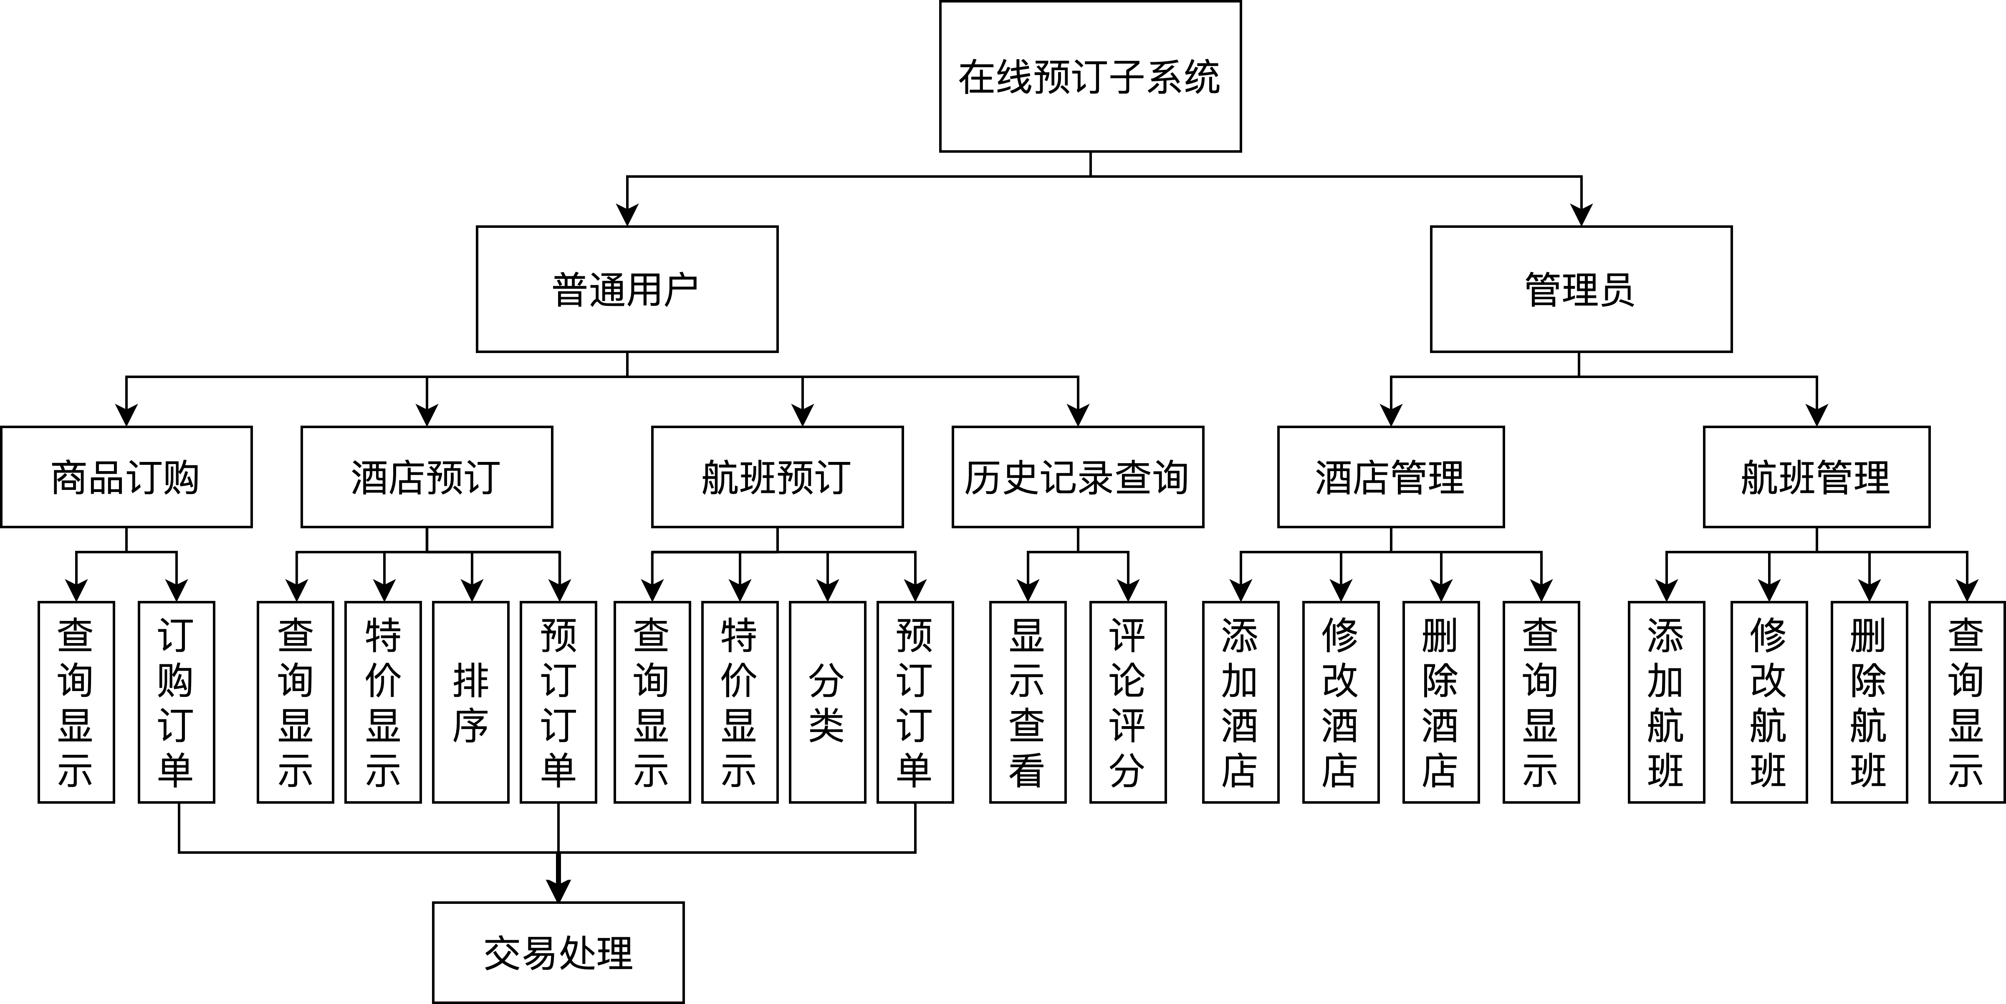
系统结构

Slide 9
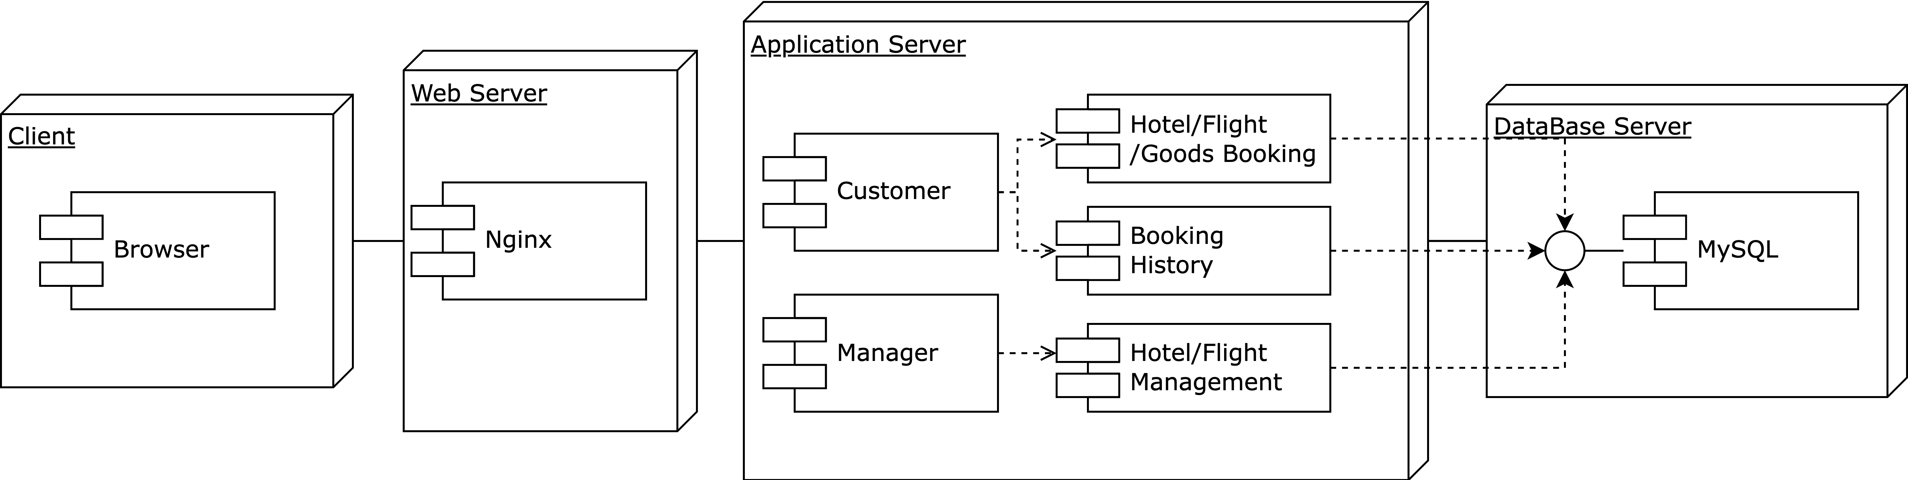
部署图

Slide 10
Detailed Design

Slide 11
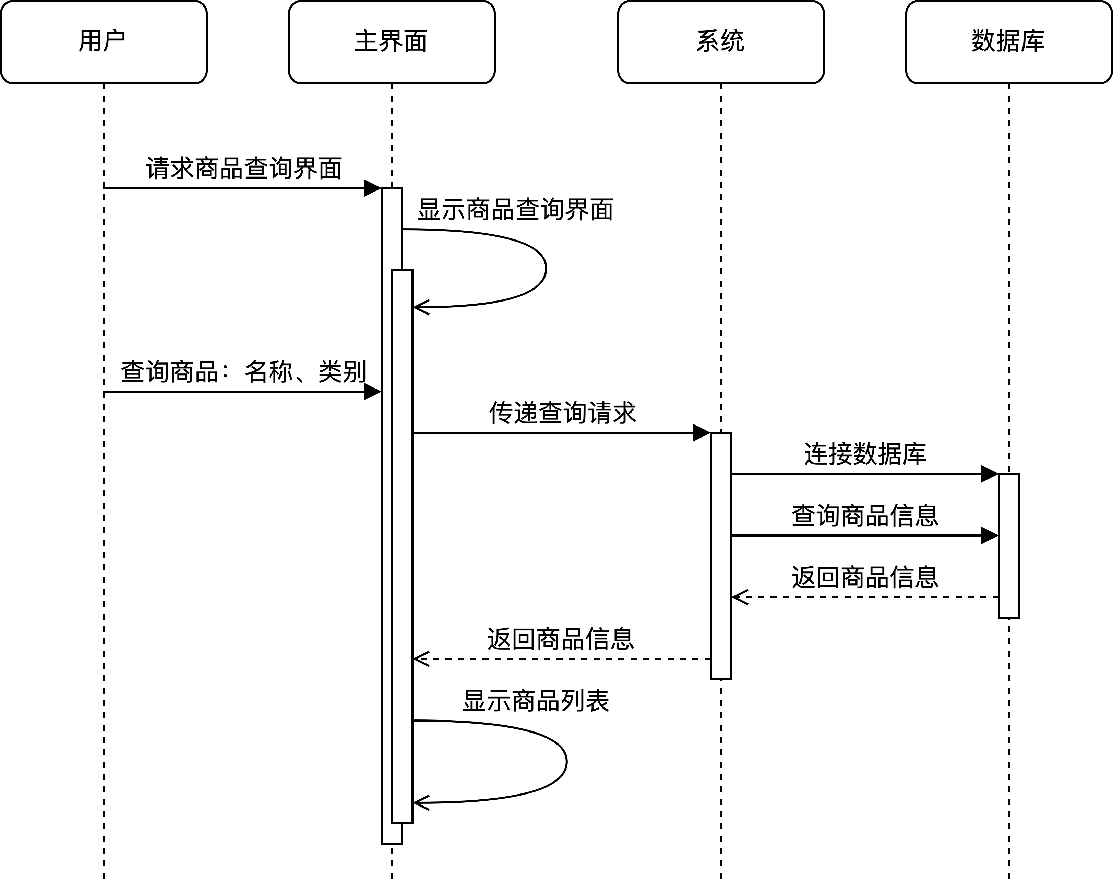
商品查询-顺序图

Slide 12
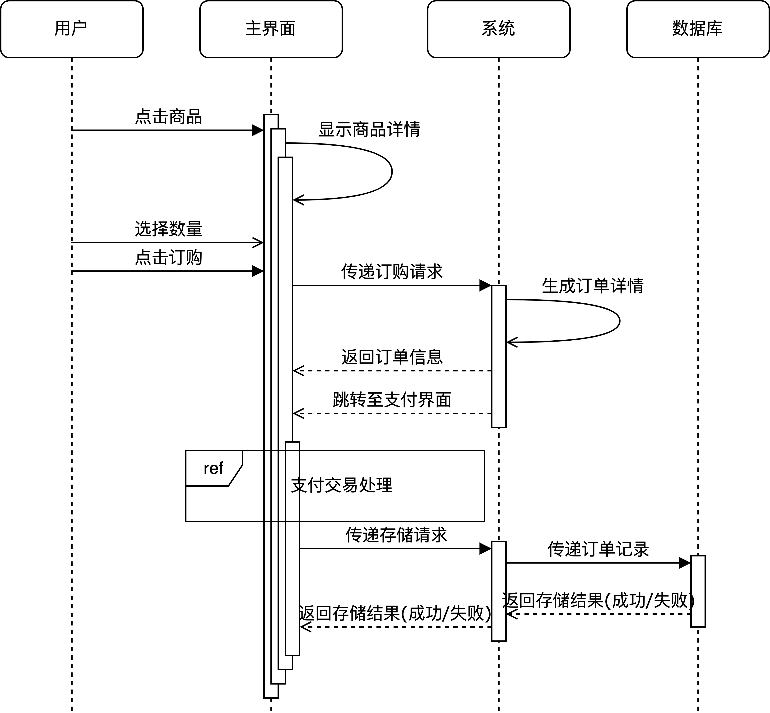
商品订购-顺序图

Slide 13
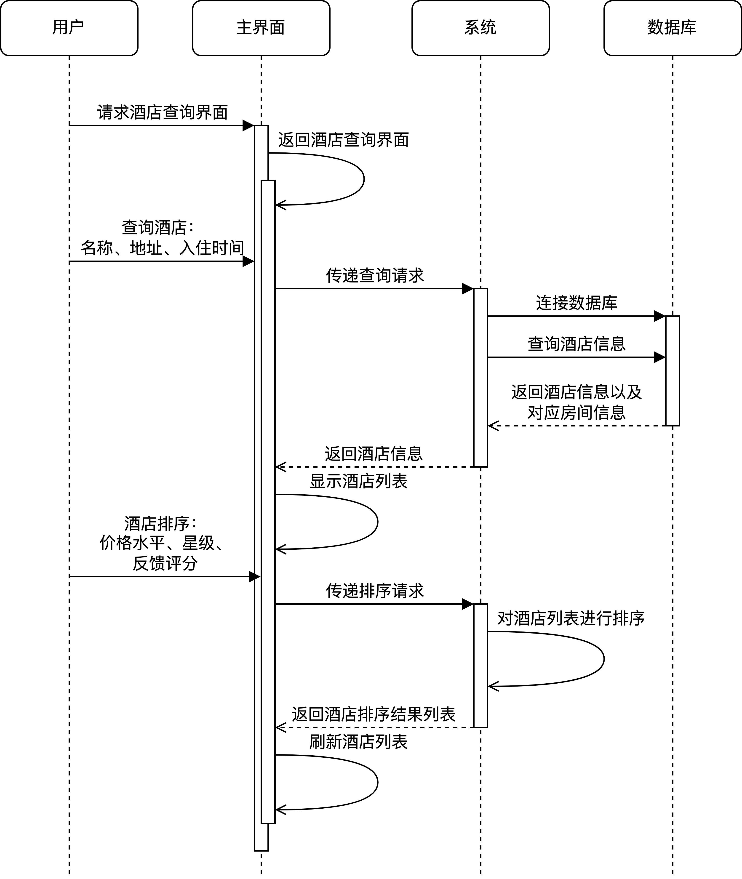
酒店查询-顺序图

Slide 14
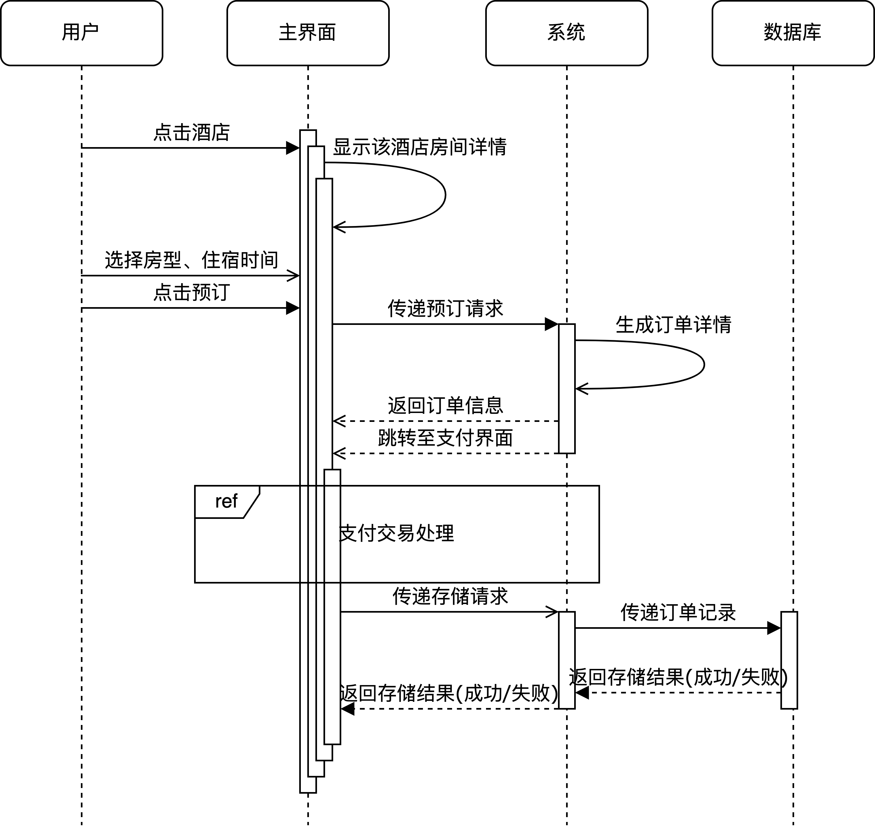
酒店预订-顺序图

Slide 15
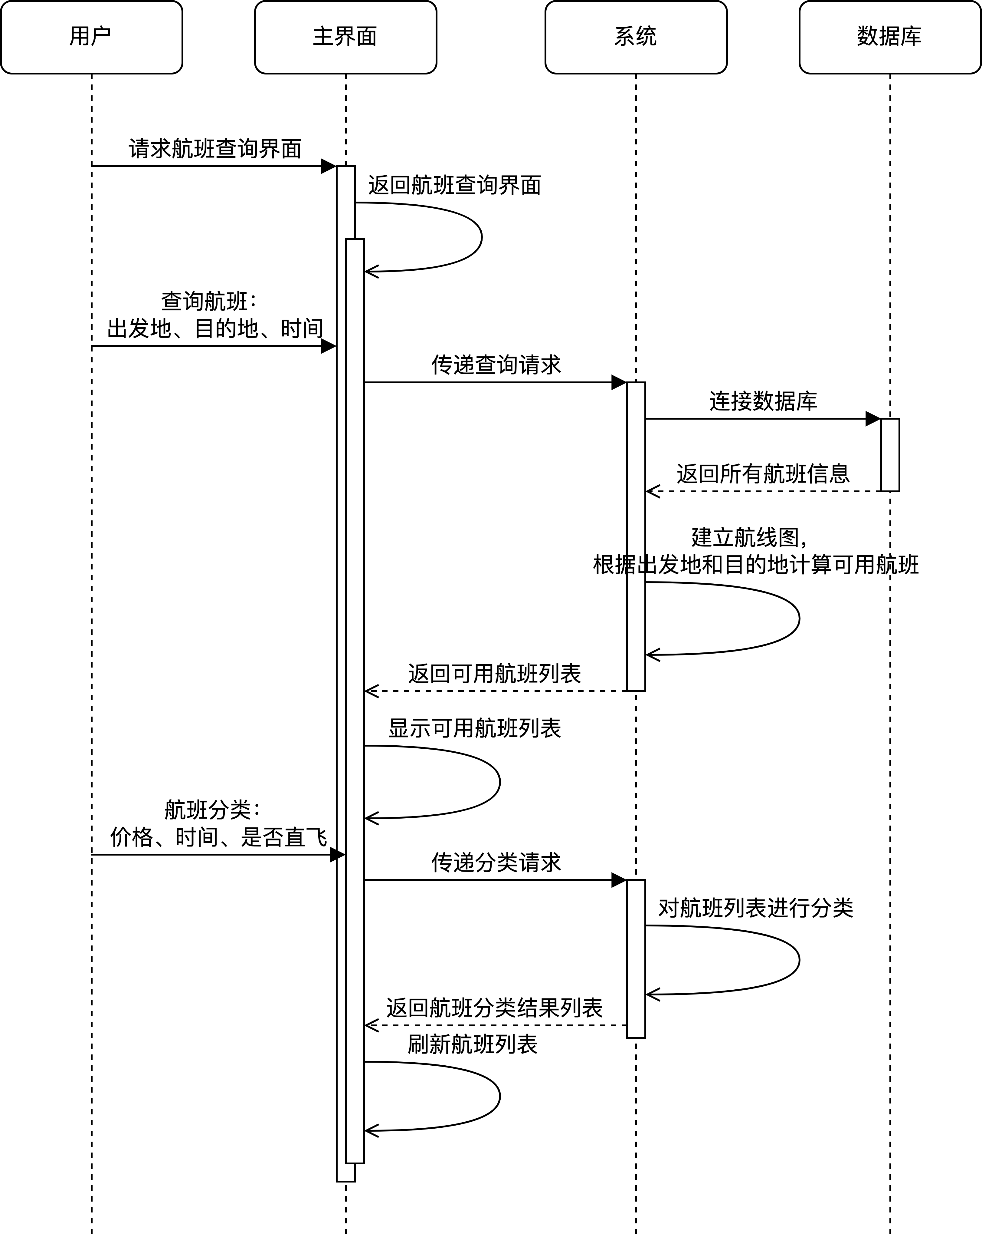
航班查询-顺序图

Slide 16
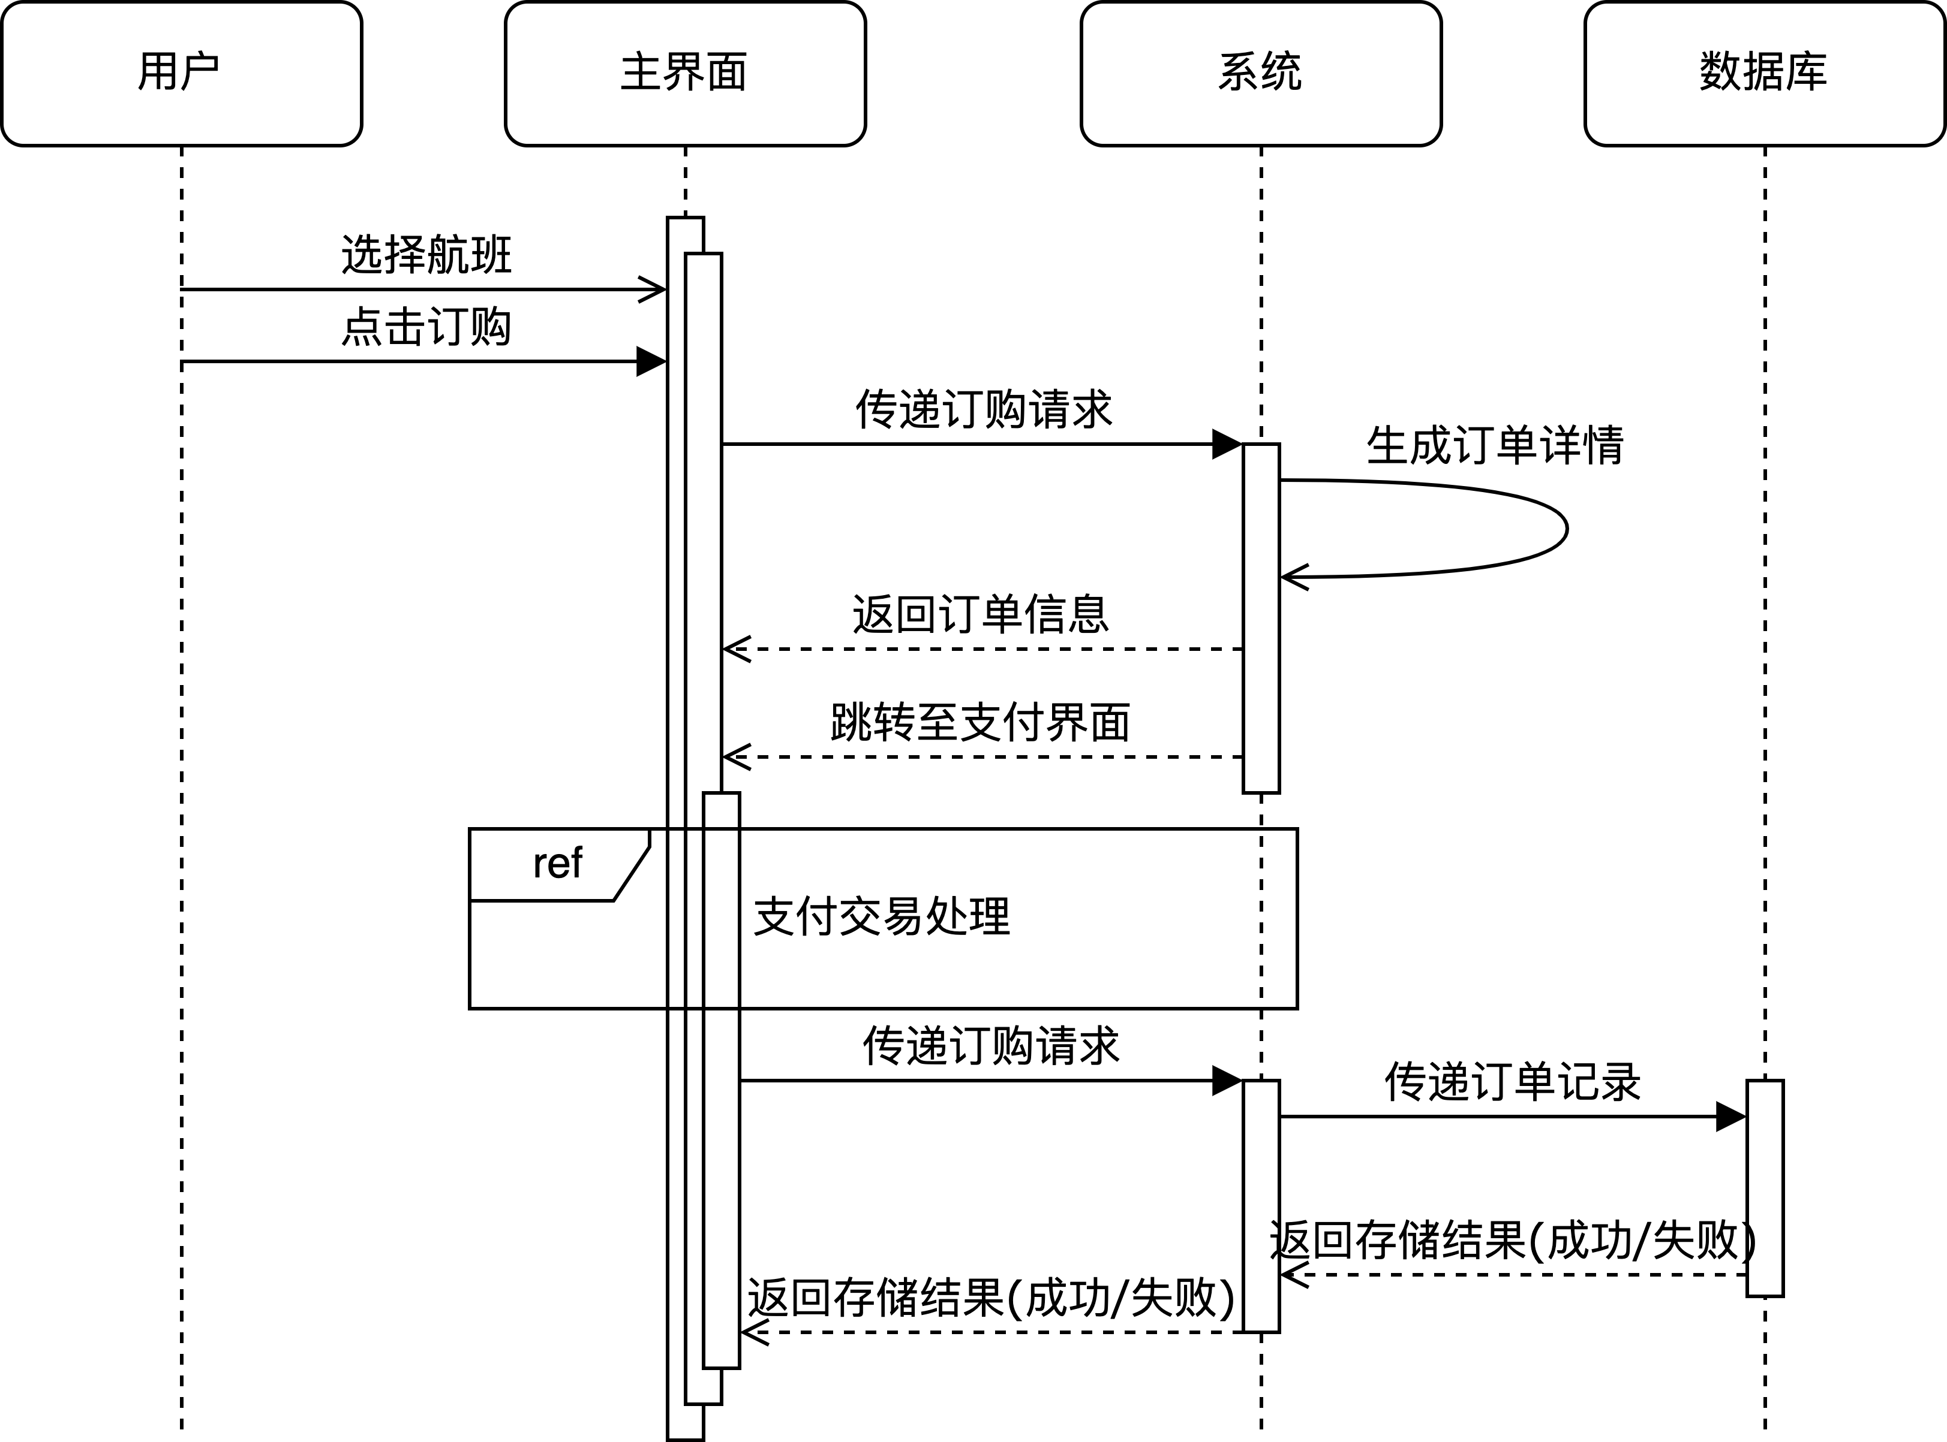
航班预订-顺序图

Slide 17
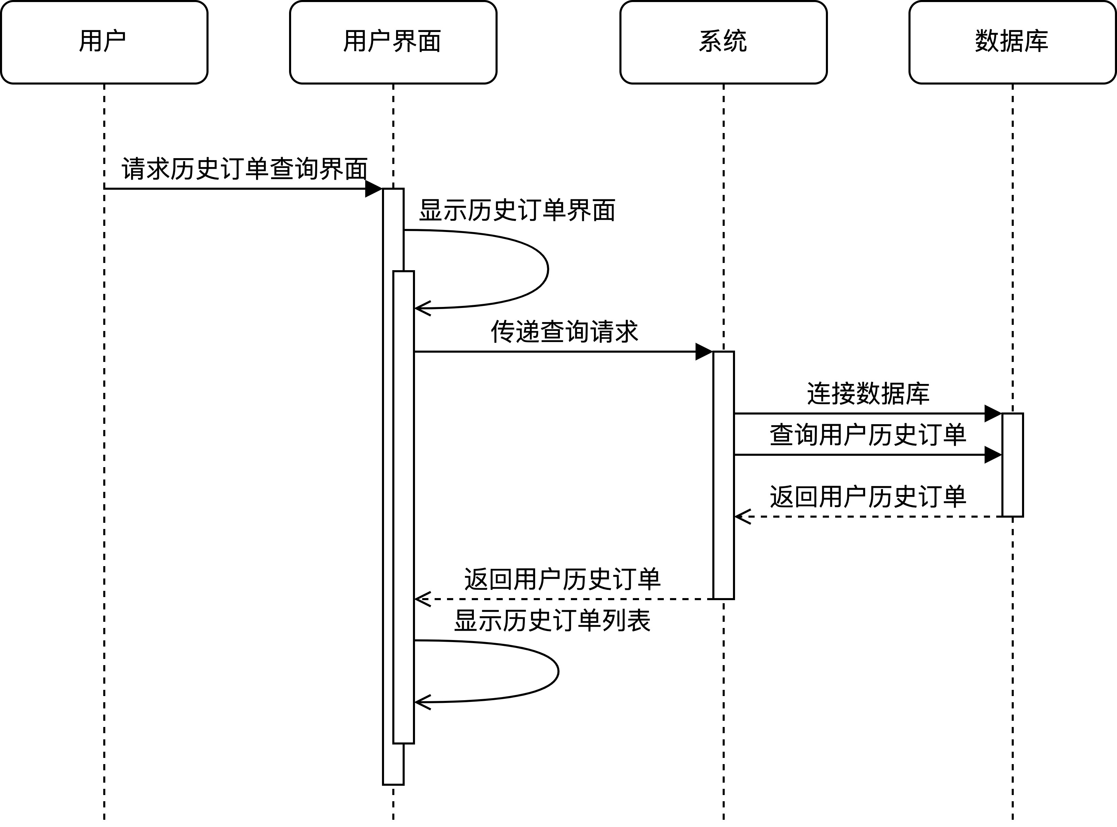
历史预订订单查询-顺序图

Slide 18
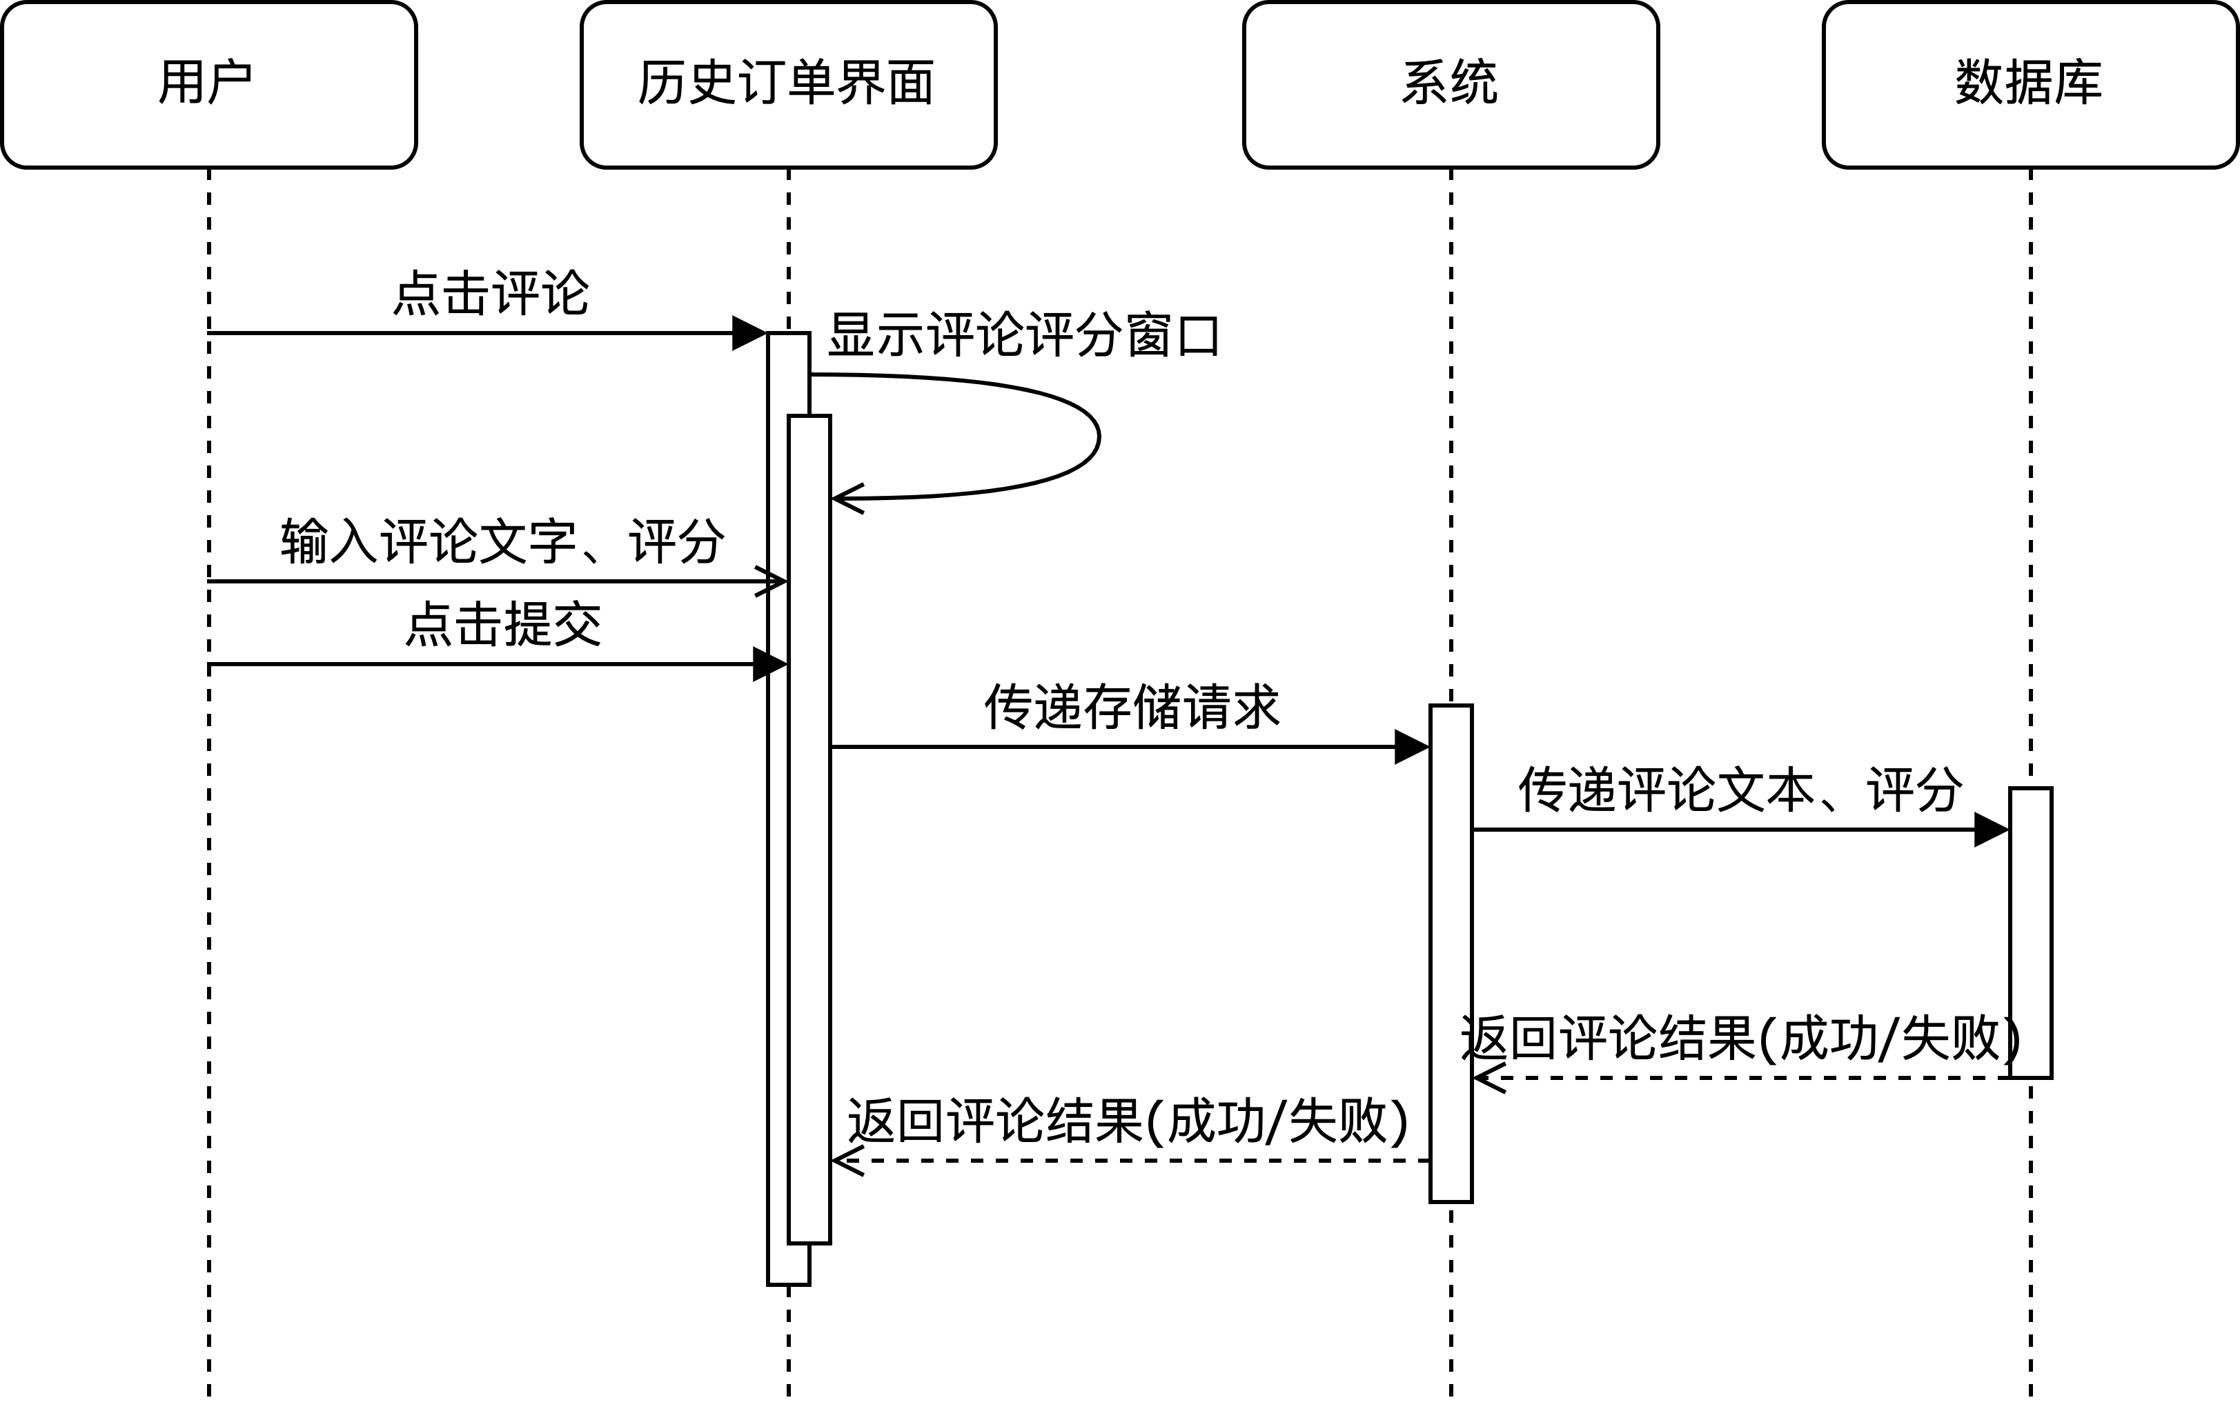
评价评分-顺序图

Slide 19
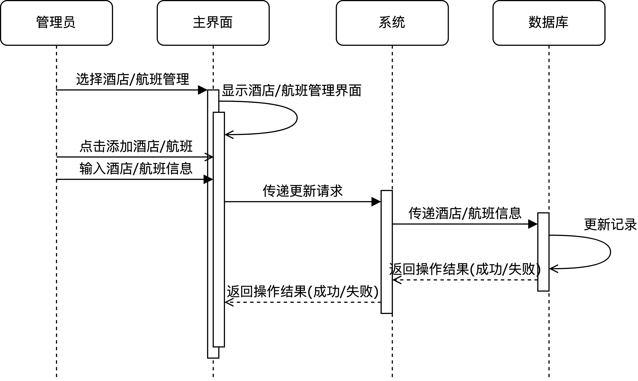
酒店/航班管理-顺序图

Slide 20
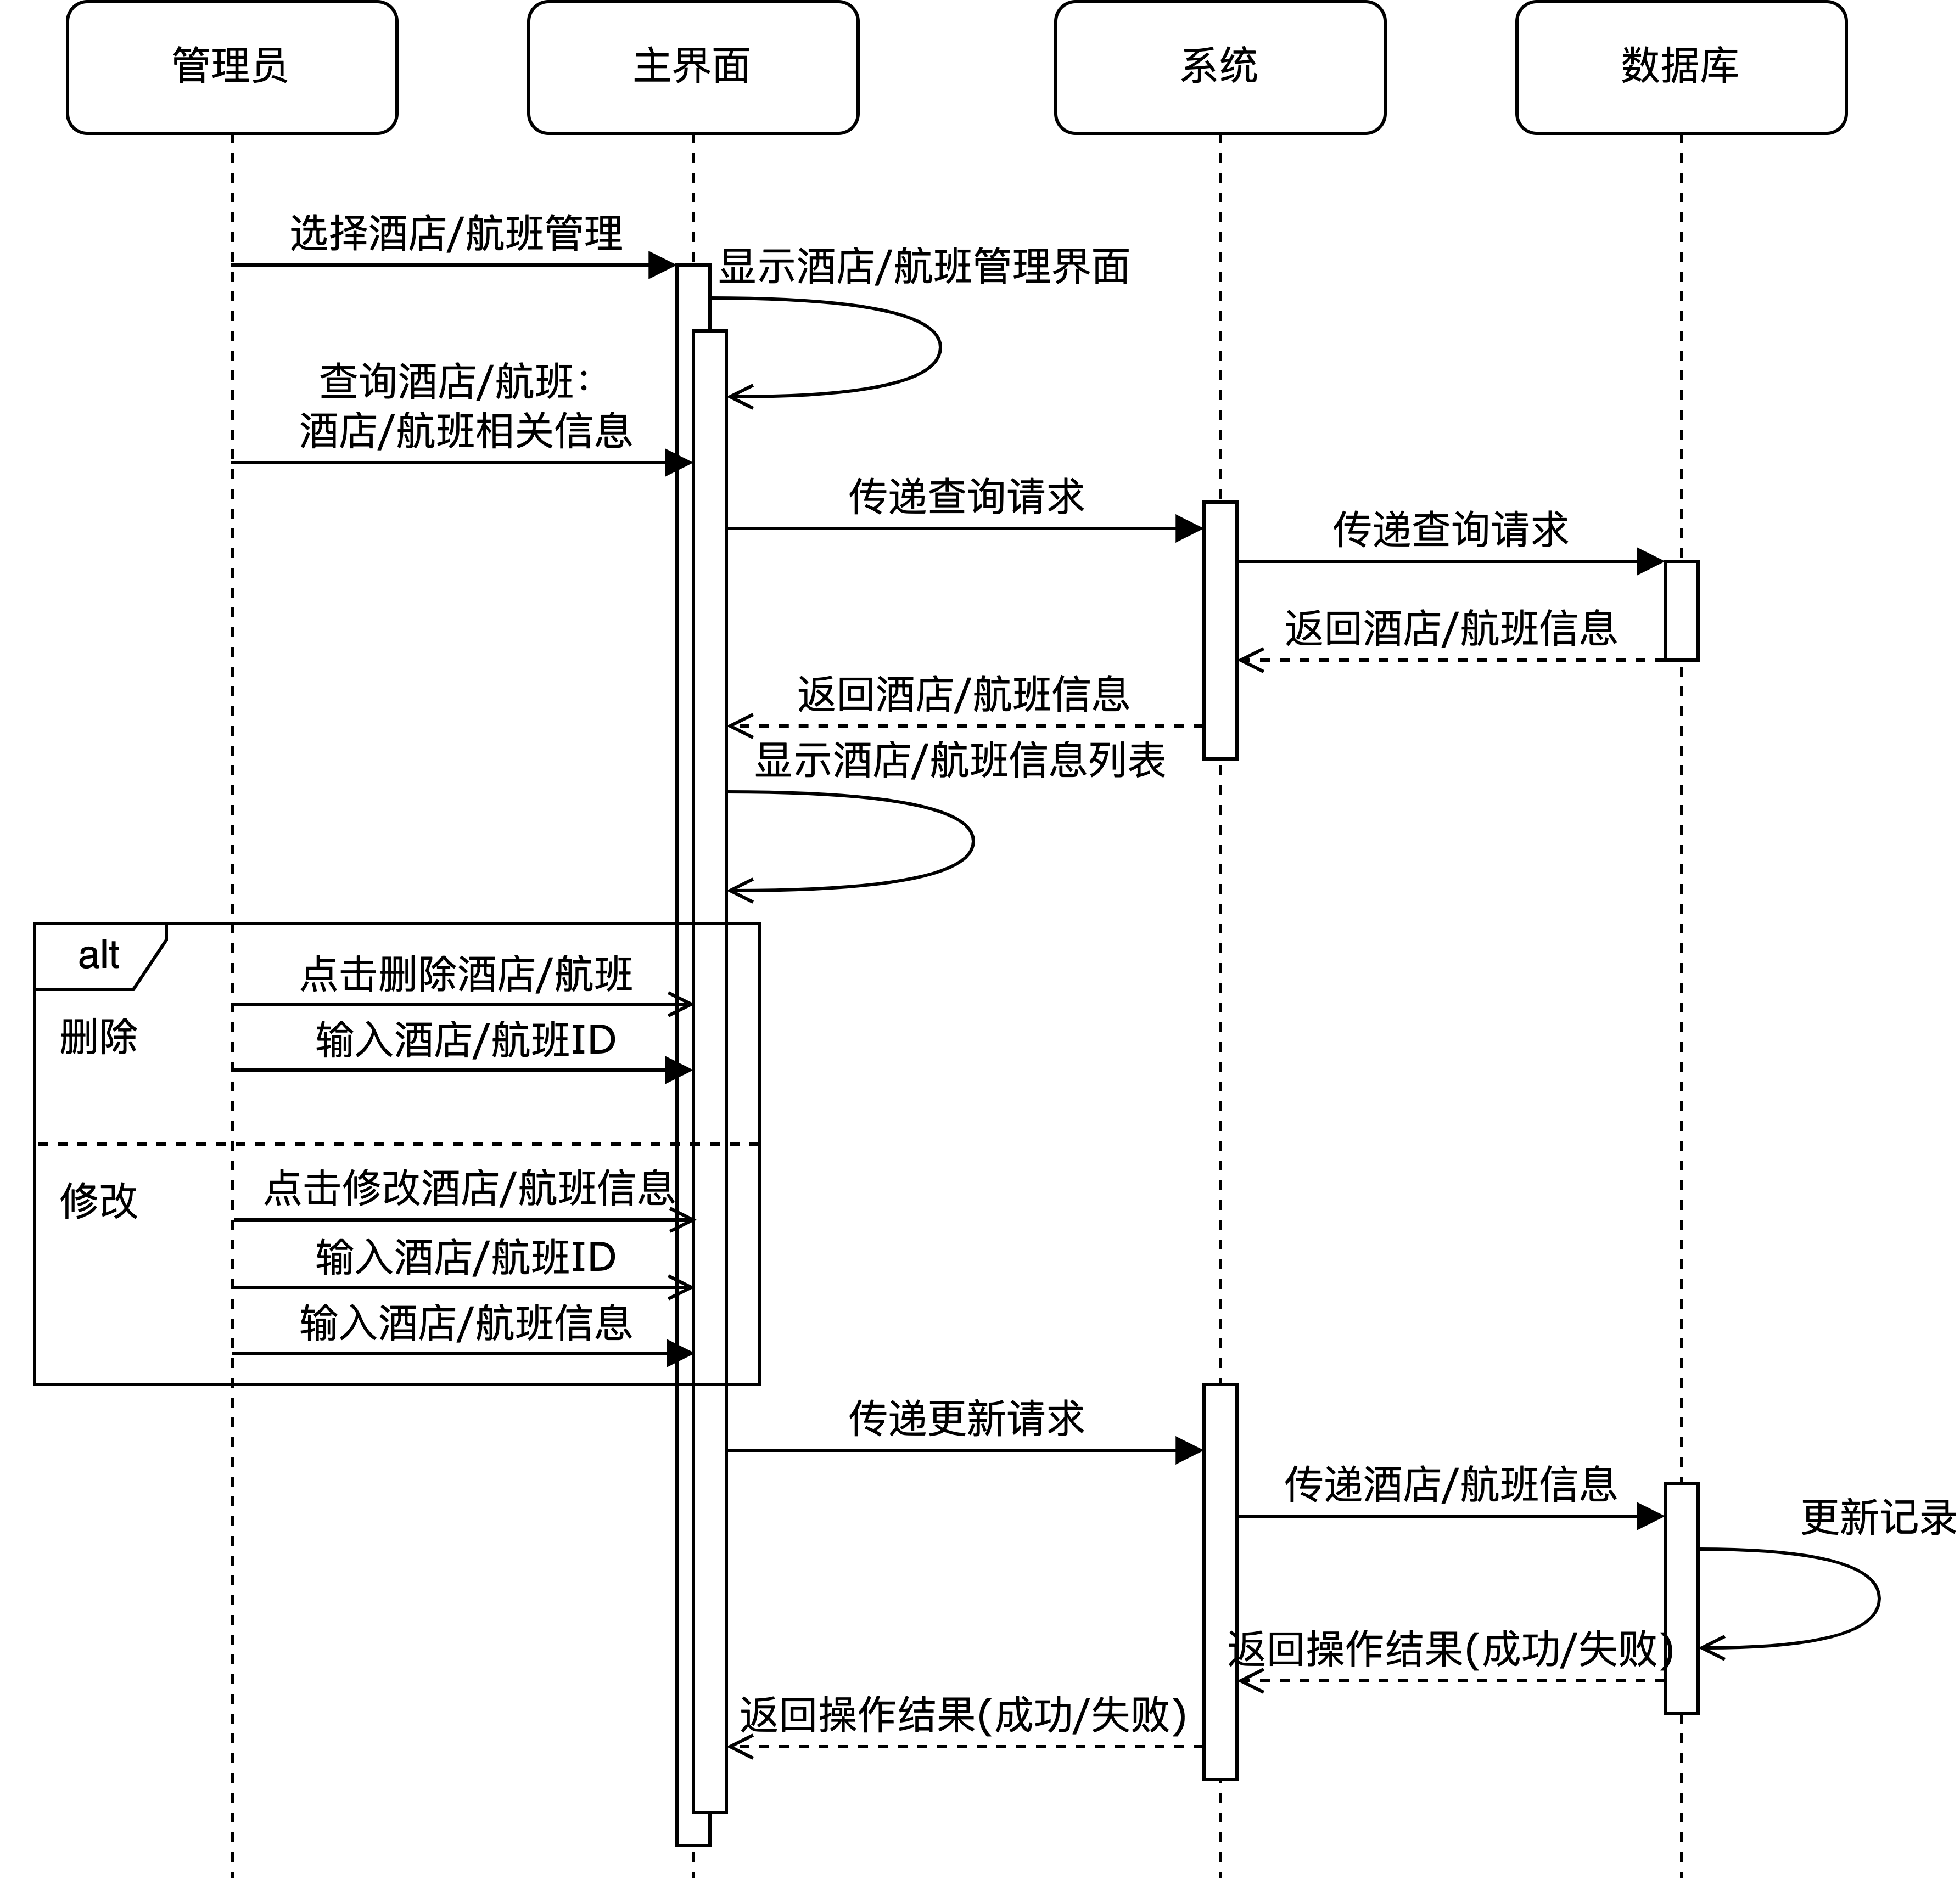
酒店/航班管理-顺序图

Slide 21
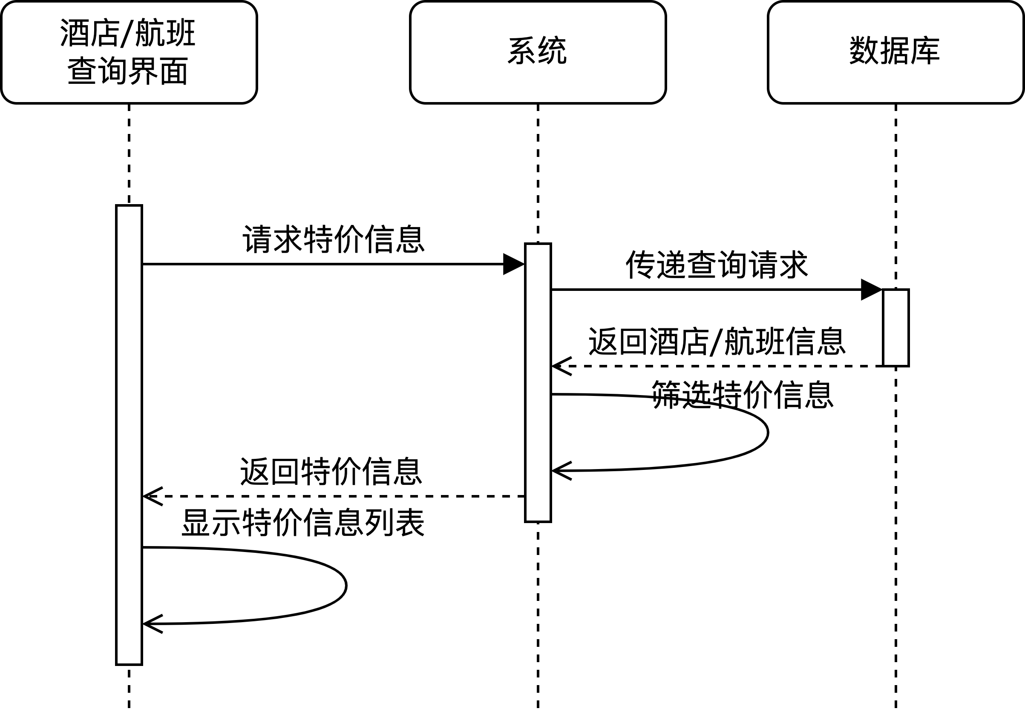
特价信息显示-顺序图

Slide 22
Data Structure

Slide 23
类图—酒店部分

Slide 24
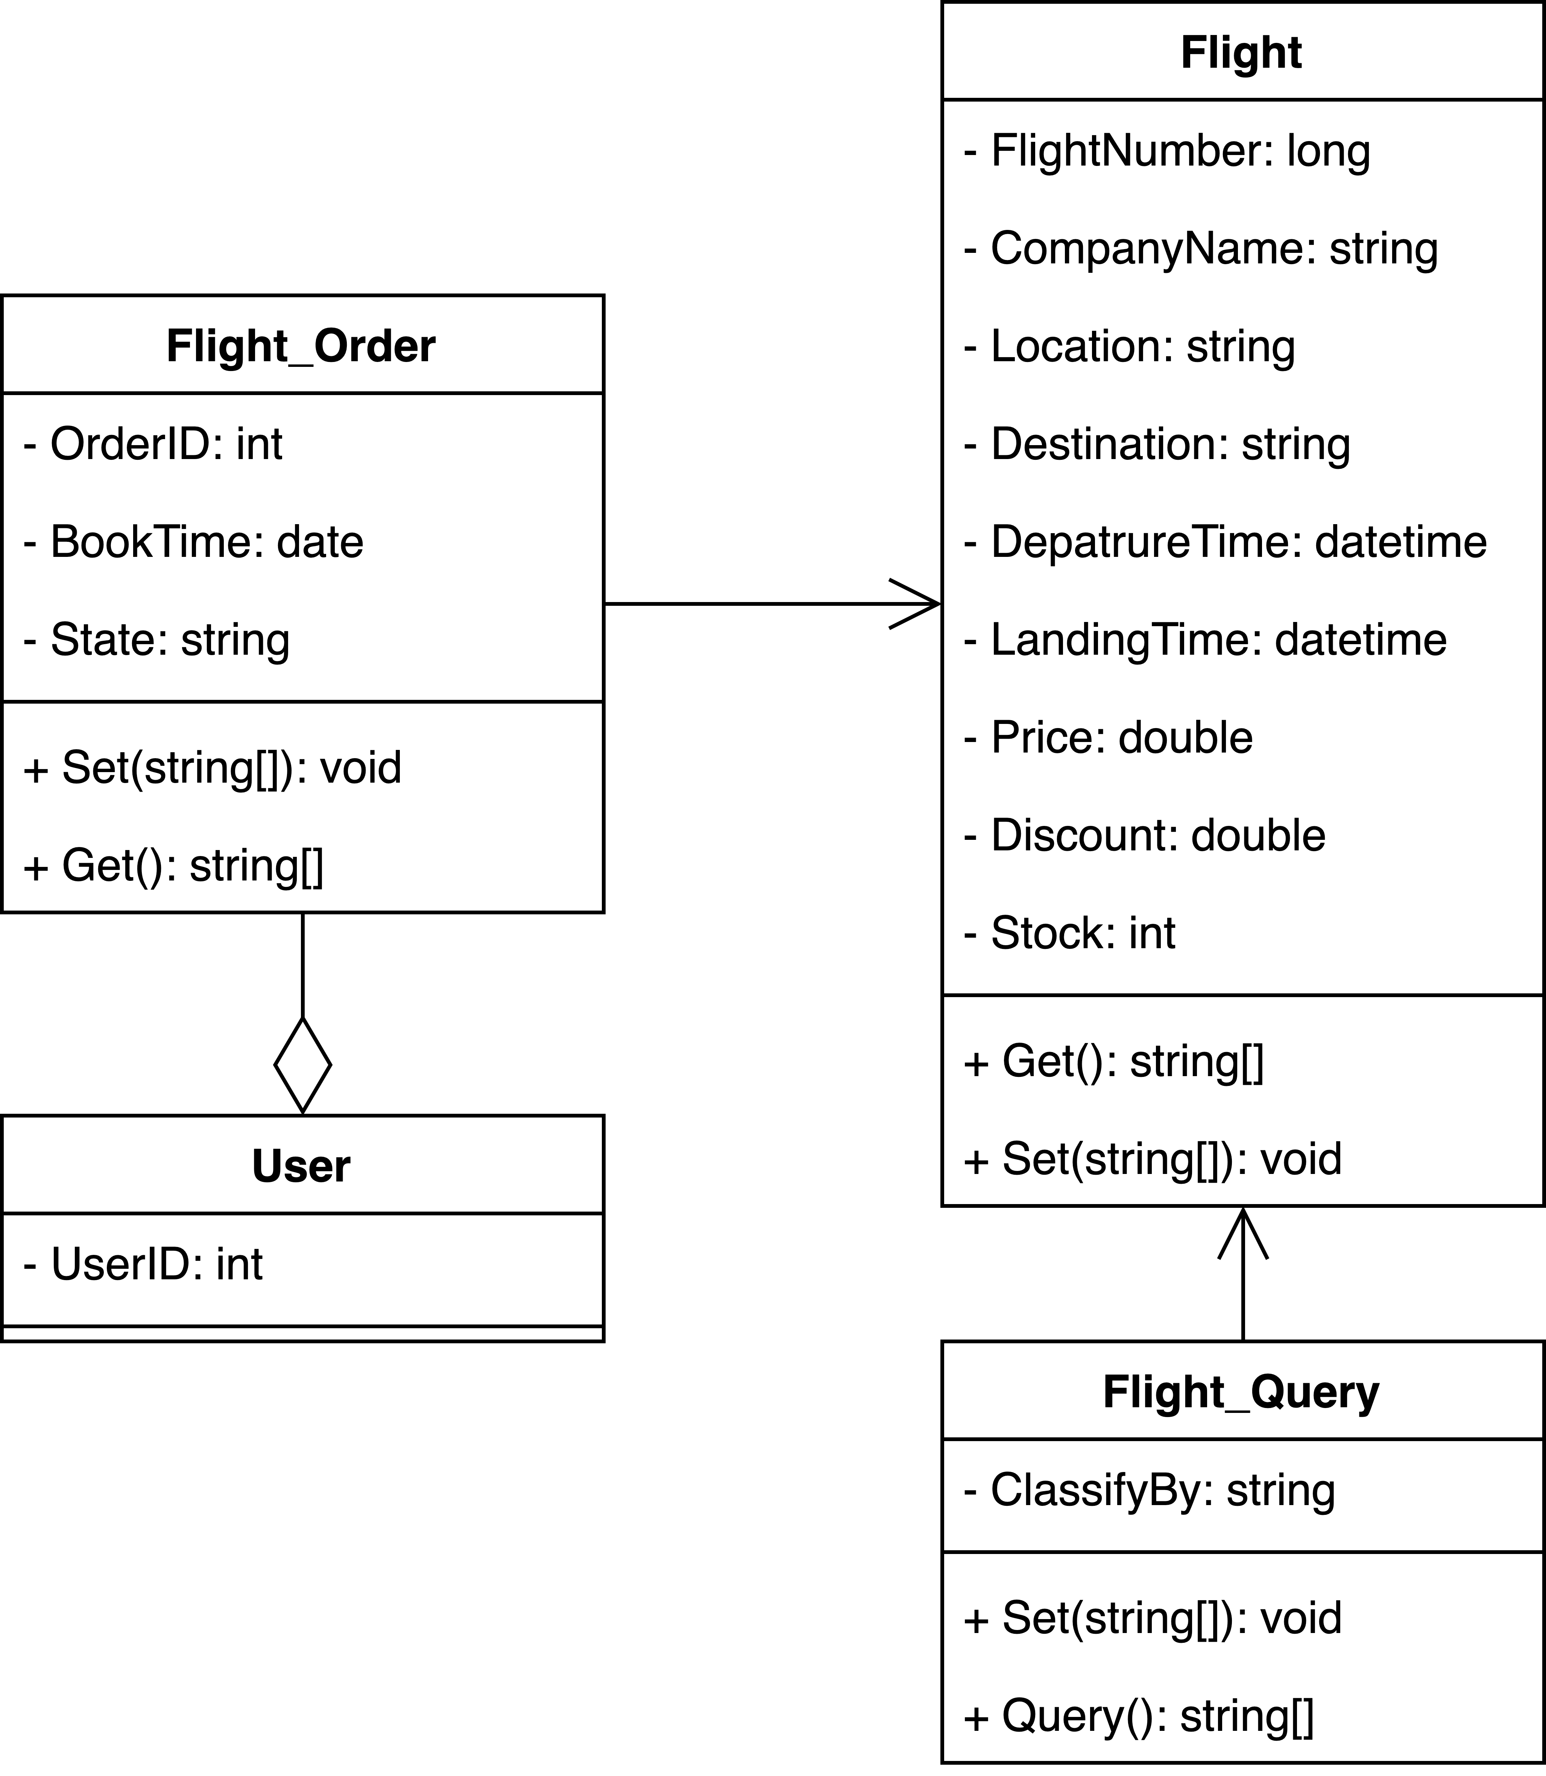
类图—航班部分

Slide 25
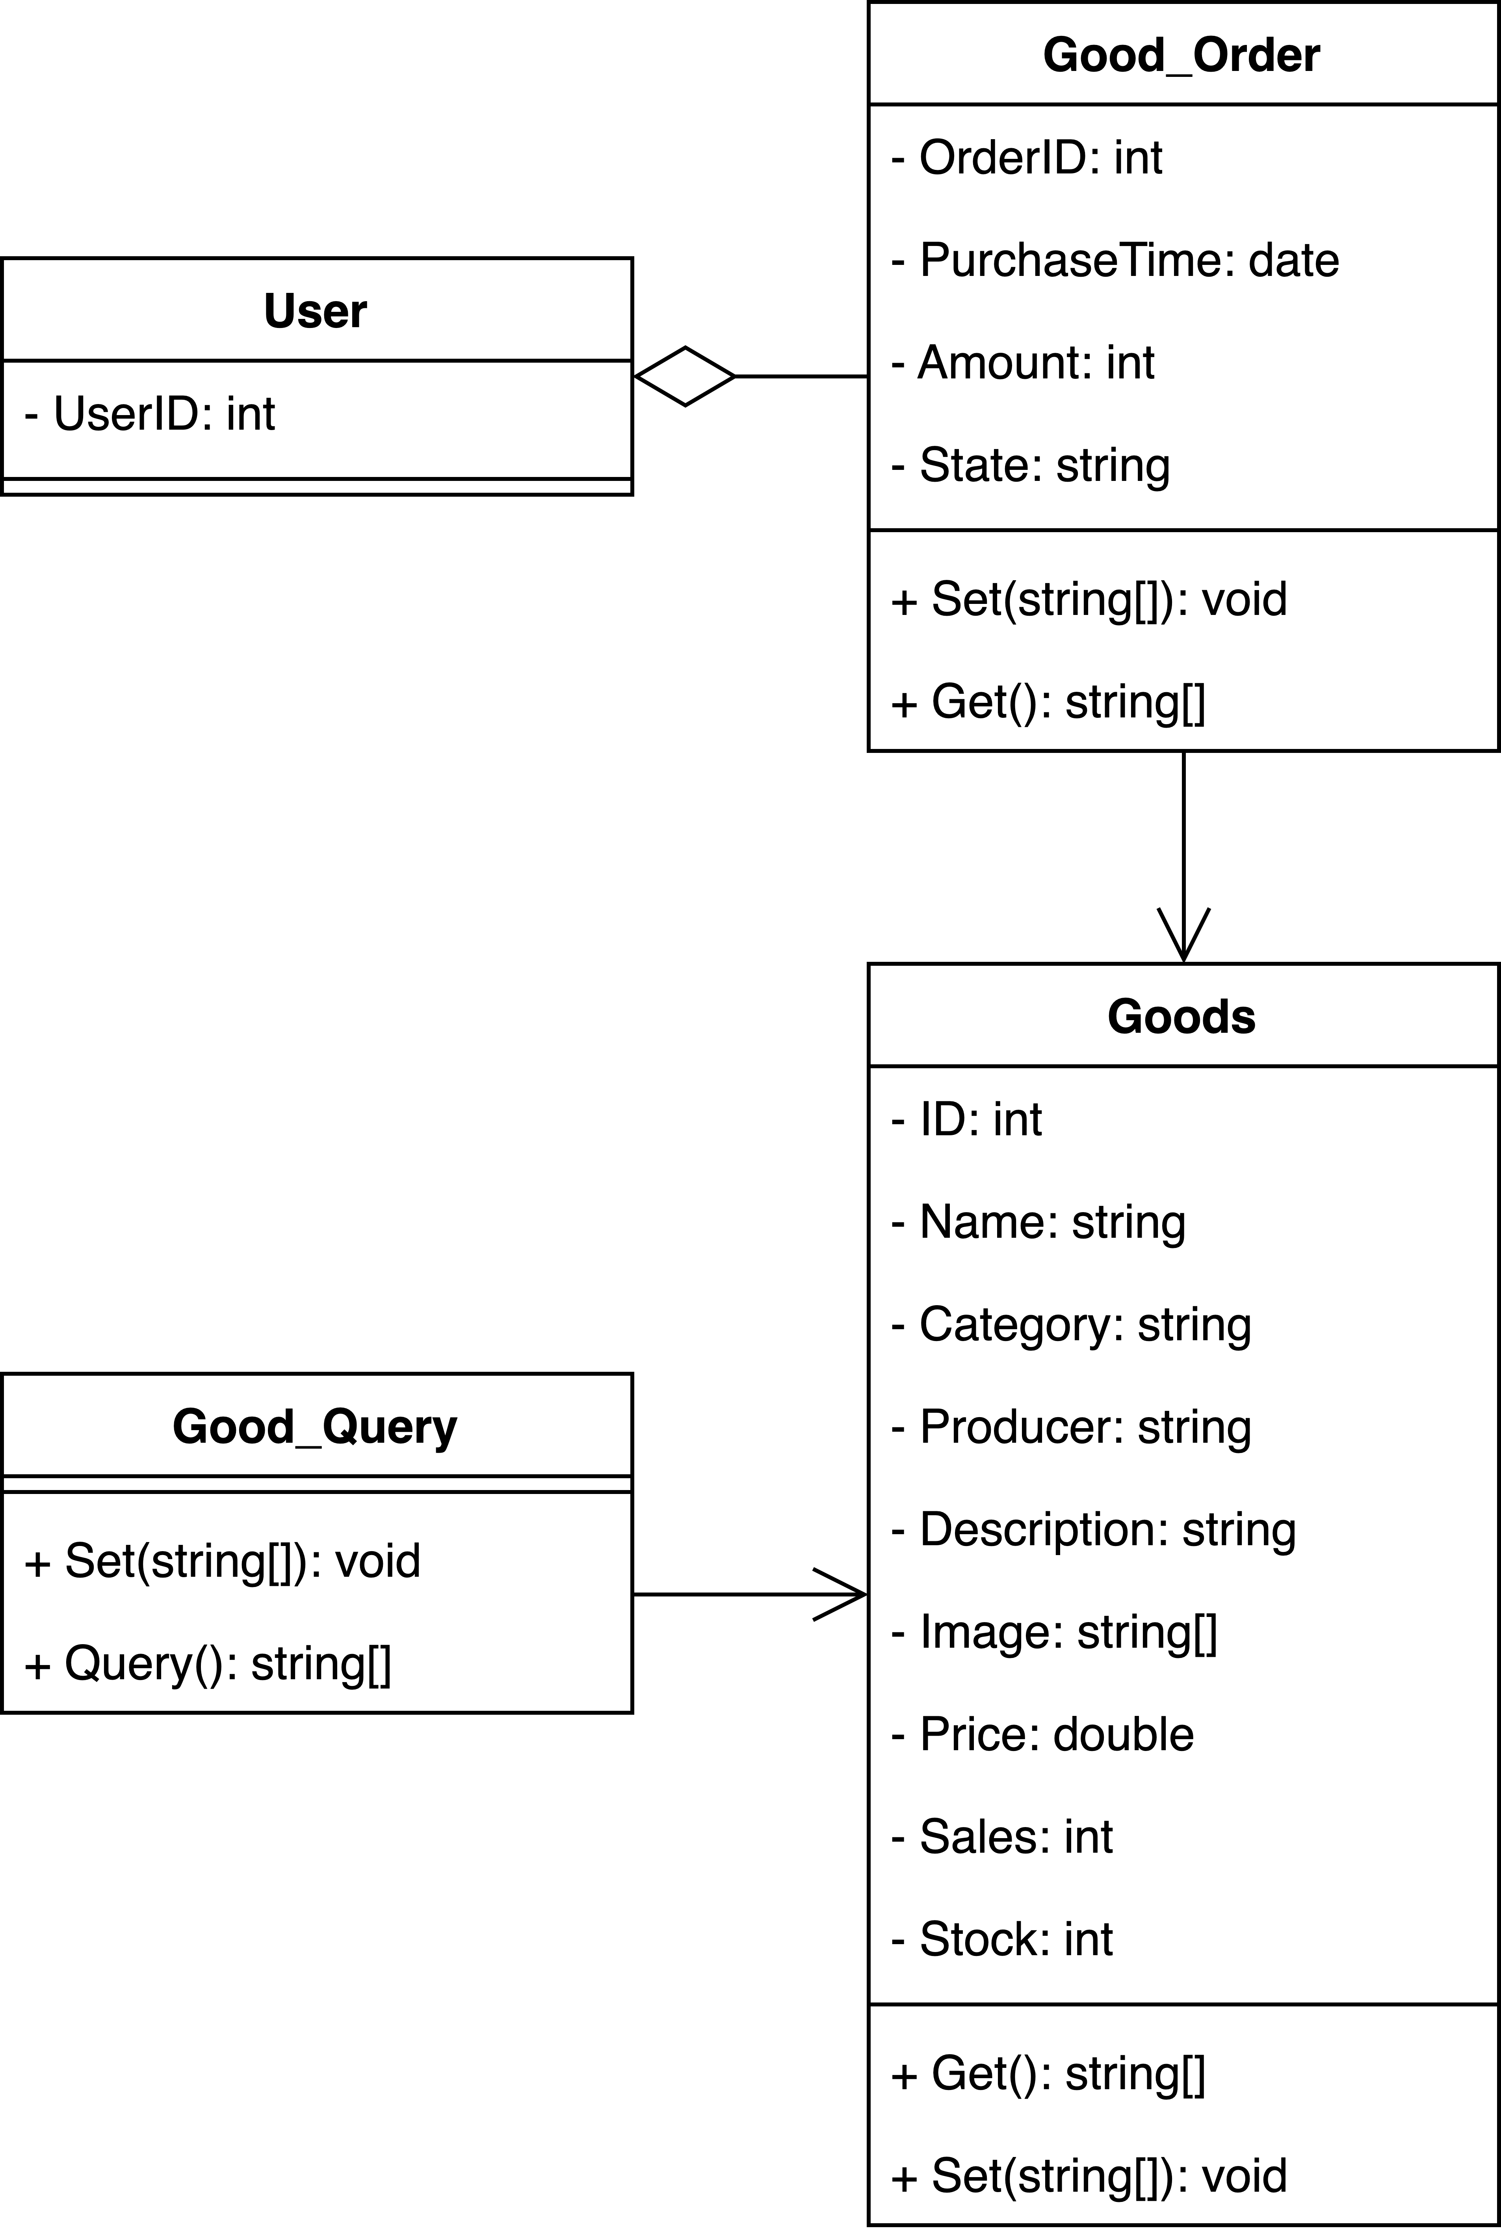
类图—商品部分

Slide 26
类 图
类图—总览

Slide 27
User Interface

Slide 28
主 界 面

Slide 29
商品订购界面

Slide 30
酒店预订界面

Slide 31
航班预订界面

Slide 32
历史记录界面

Slide 33
酒店/航班管理界面

Slide 34
Thanks

